Slide 1
经纶知识服务平台
赋能读者
一站式检索10亿+文献资源保障！
重庆维普智图数据科技有限公司 陈立

Slide 2
Contents
01
公司介绍
02
产品介绍
03
如何检索文献
04
如何获取全文
05
如何校外访问

Slide 3
PART ONE
公司简介
Company Profile

Slide 4
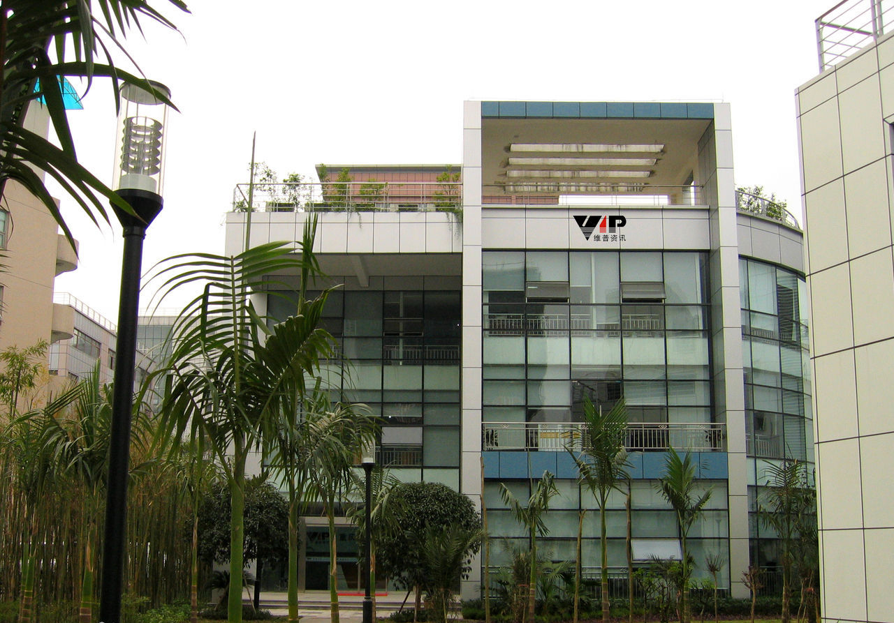
公司简介
重庆维普资讯有限公司成立于1995年，前身为中国科技情报研究所重庆分所数据库研究中心，是中国第一家进行中文期刊数据库研究的专业机构。
重庆维普智图数据科技有限公司，简称"维普智图"，是国内首家面向"学术研究、科研教学"的数据生态，提供"数据管理与智慧应用"解决方案的高科技公司，该公司隶属于国内知名的学术数据服务商"维普资讯"，聚焦于图书馆领域，专注于"智慧图书馆"建设。经纶是智慧图书馆的核心应用系统，它是连接知识与读者的检索窗口。
Company Profile
博衍天下智慧，助推中国创新
Notes:
重庆维普资讯有限公司前身为中国情报研究所重庆分所，是中国第一家进行中文期刊数据库研究的专业机构。维普智图隶属于重庆维普资讯有限公司，是一家聚焦于高校图书馆领域，专注于智慧图书馆建设的高科技公司。

Slide 5
PART TWO
产品介绍
Product introduction

Slide 6
关于经纶
经纶知识服务平台是维普智图打造的新一代知识资源系统，充分体现“知识发现与原文保障”的根本价值。通过经纶，读者不仅可以一站式检索本图书馆已订购的电子文献资源，还可发现来自全球的、不同类型的文献资源，并通过多种渠道获取原文。
整合图书馆已订购电子资源、自建库、开放获取资源等
多种渠道保障文献获取，所见即所得
http://k.cqvip.com/

Slide 7
数据规模
文献量
语言分布
资源种类
收录
10亿+数据、300+库、5000万OA、年更5000W+
中、英、德、西、法、俄
图书、期刊、学位论文、会议论文、标准、专利、法规、成果、多媒体、报纸等10种
SCI、SSCI、EI、北核、CSCD、CSSCI、WOS、Scopus
覆盖学科：医学、工学、理学、法学、教育学、经济学、文学、农学、管理学、哲学、历史学、艺术学、军事学等学科

Slide 8
0
3
PART ONE
如何检索文献
Literature Search

Slide 9
检索方式
简单检索
输入任意关键词，在标题、摘要、关键词、作者、来源刊物等字段查找。
分面检索
选择一个文献类型，比如图书、期刊文献、学位论文、会议论文等，还可以再选择字段进行查找。
高级检索
点击检索框右侧的高级检索按钮，在弹出的高级检索面板中，组合多个条件进行限定性检索。
支持检索历史查询，读者可快速重新检索，也可导出检索历史记录。

Slide 10
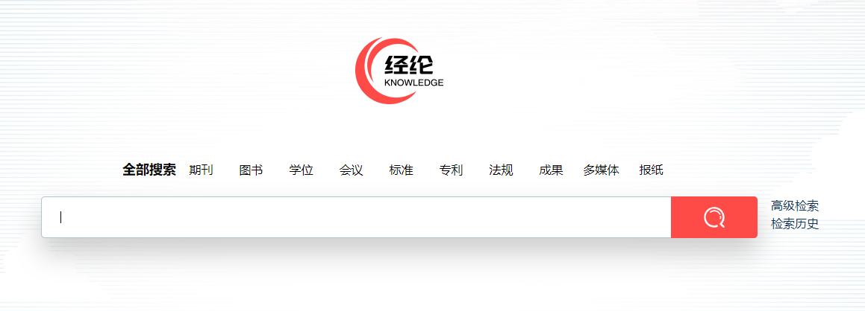
检索界面
指定文献类型，分面检索
输入任意关键词，中英皆可快速发起检索
查询/导出记录

Slide 11
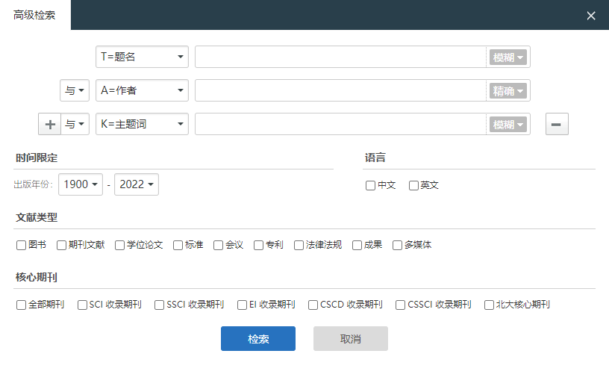
高级检索
下拉框选择字段进行匹配
精准/模糊/前向三种匹配模式任选其一

Slide 12
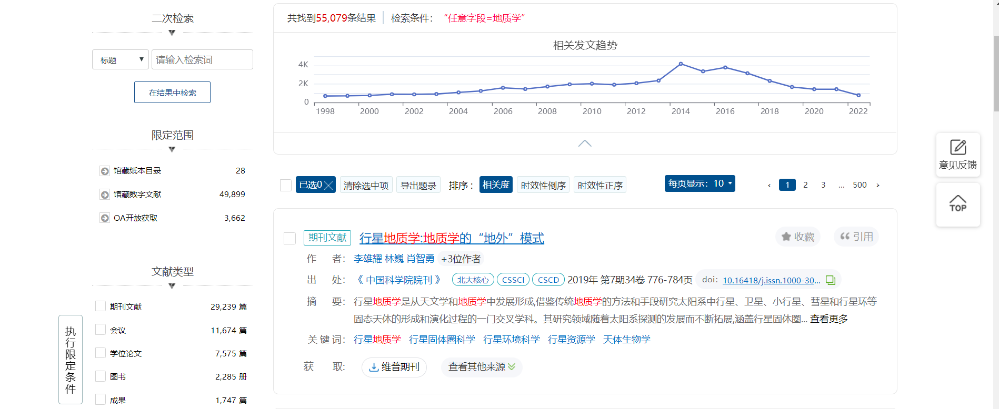
二次检索
选择多个文献批量导出题录，轻松整理参考文献
在检索结果中进行检索，缩小范围，结果更精准
呈现相关领域近20年发文趋势，帮助读者判断研究领域的热度走向
多维度筛选
点击来源可直接下载文献

Slide 13
04
PART FOUR
如何获取全文
Full Text Access

Slide 14
文献获取
原文直达
开放链接
互助共享
优先匹配本馆拥有权限的文献链接，读者可直达原文获取页面。
链接全球开放获取OA学术文献，读者可无障碍阅读、下载原文。
无缝对接智图联盟、CALIS联盟、中科院等文献互助平台，为读者传递丰富资源。平均全文传递时效小于10分钟。

Slide 15
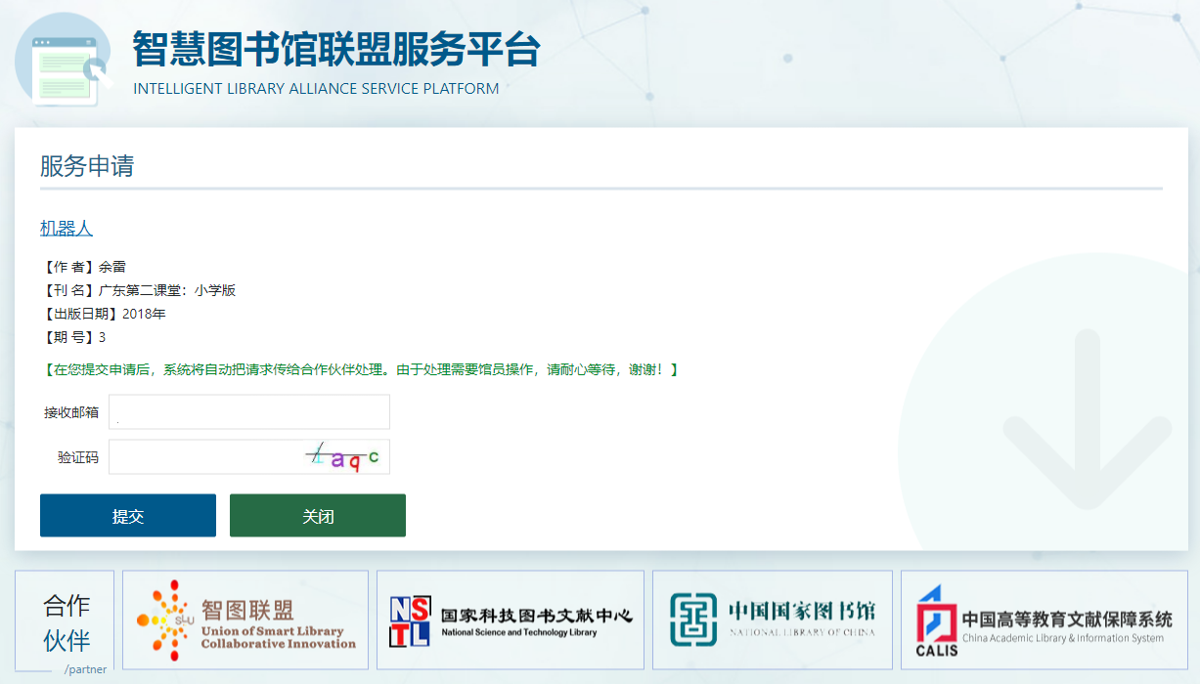
文献获取
开放获取OA资源，点击链接可阅读、下载全文
图书馆已订购资源，点击链接可直达原文
对接文献互助平台，输入邮箱及验证码获取全文。

Slide 16
0
5
PART FIVE
如何校外访问
Off-Campus Visits

Slide 17
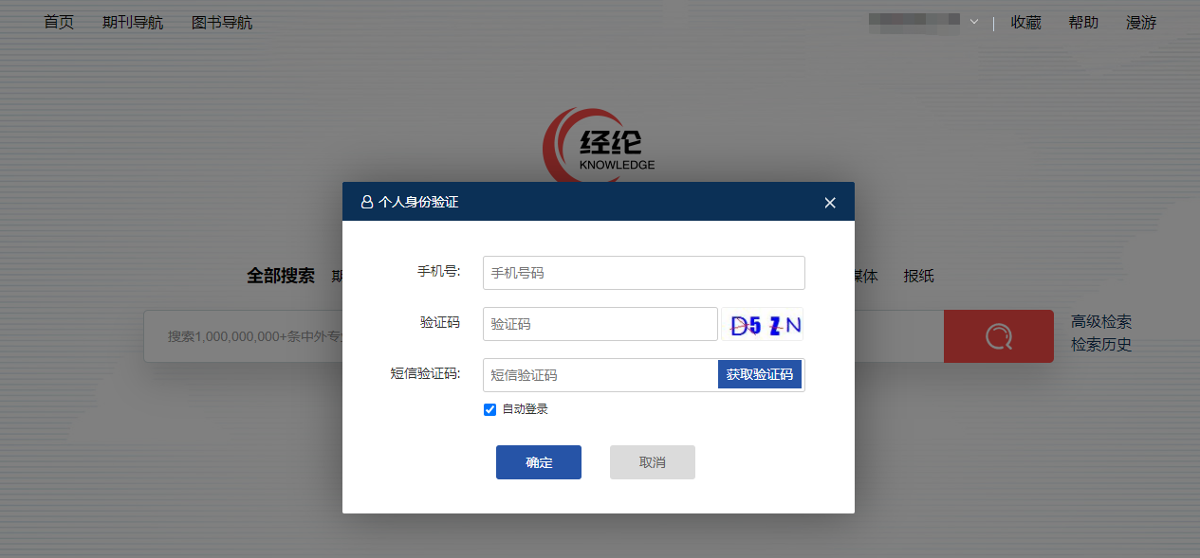
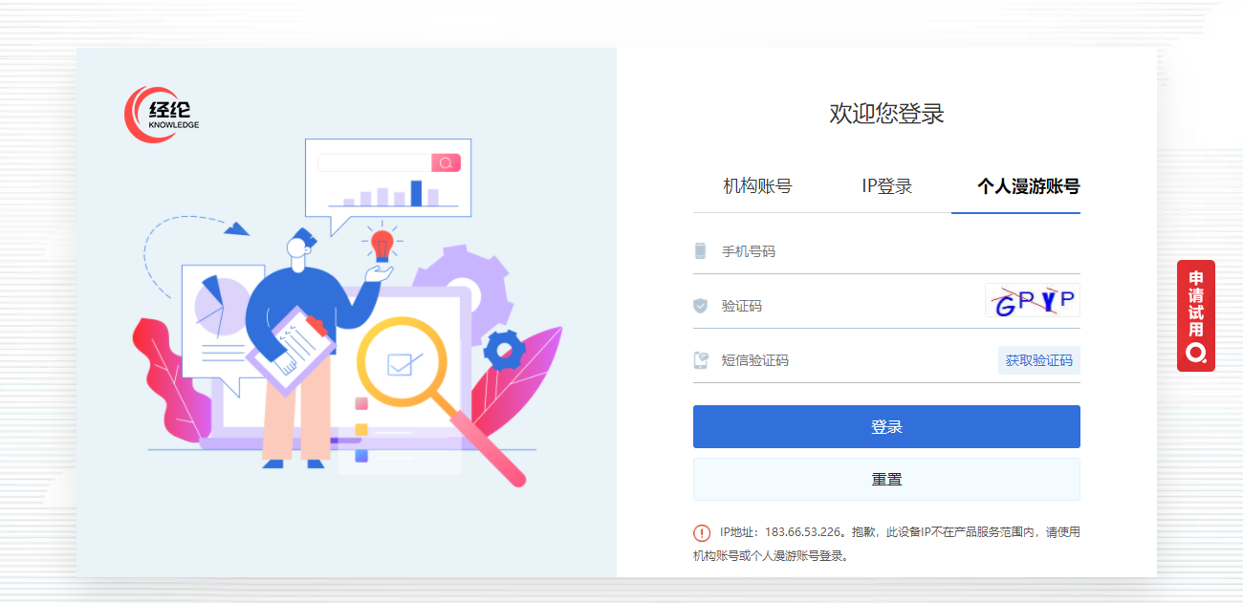
校外访问
首次访问，认证身份
首次访问时，需通过 IP 或机构账号认证进入系统，当在校园网IP范围内时，系统将自动登录。
点击页面顶部的“漫游”，输入手机号进行个人身份认证，以便后续校外访问。
校外访问，登录漫游账号
在校外访问时，登录“个人漫游账号”，即可正常使用平台功能。

Slide 19
谢谢观看
经纶 · 乐享知识探索
http://k.cqvip.com/

